Slide 1

9.3节不讲，数据结构与算法的内容
第三十一讲 一些特殊的图
李绿周
中山大学计算机学院
2024年7月
https://mooc1-1.chaoxing.com/course/216273730.html
isszxc@mail.sysu.edu.cn
离散数学基础
第三十一讲 一些特殊的图
2024年7月

Slide 2
提示
学习目标与学习重点
学习目标
判断一个图是否是平面图，能给出一个平面图的面和面的度数
能判断一个图是否是欧拉图、半欧拉图，是否是哈密顿图、半哈密顿图
学习重点
如何利用欧拉公式、握手定理证明平面图的简单性质？
离散数学基础
第三十一讲 一些特殊的图
2024年7月 2/32

Slide 3
内容提要
平面图
欧拉图
哈密顿图
离散数学基础
第三十一讲 一些特殊的图
2024年7月 3/32

Slide 4
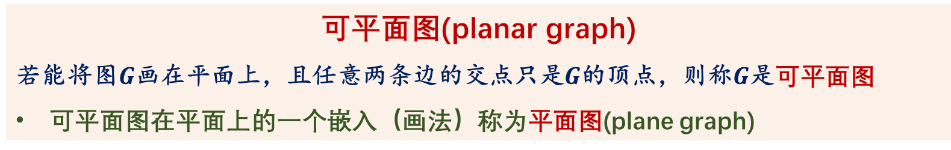
平面图
平面图的定义
实际问题中有时要涉及到图的平面性的讨论
比如印刷电路板的设计、大规模集成电路的布局布线等
很多城市的地铁线路图为了乘客方便也是绘制成平面图，使得任意两条地铁线路的交叉点都是换乘站
可平面图(planar graph)
若能将图$G$画在平面上，且任意两条边的交点只是$G$的顶点，则称$G$是可平面图
可平面图在平面上的一个嵌入（画法）称为平面图(plane graph)
树是平面图
树是一类重要的平面图，因为树没有回路
树没有封闭区域，总能通过适当排列顶点，使得任意两条边不相交
离散数学基础
第三十一讲 一些特殊的图
2024年7月 4/32

Slide 5
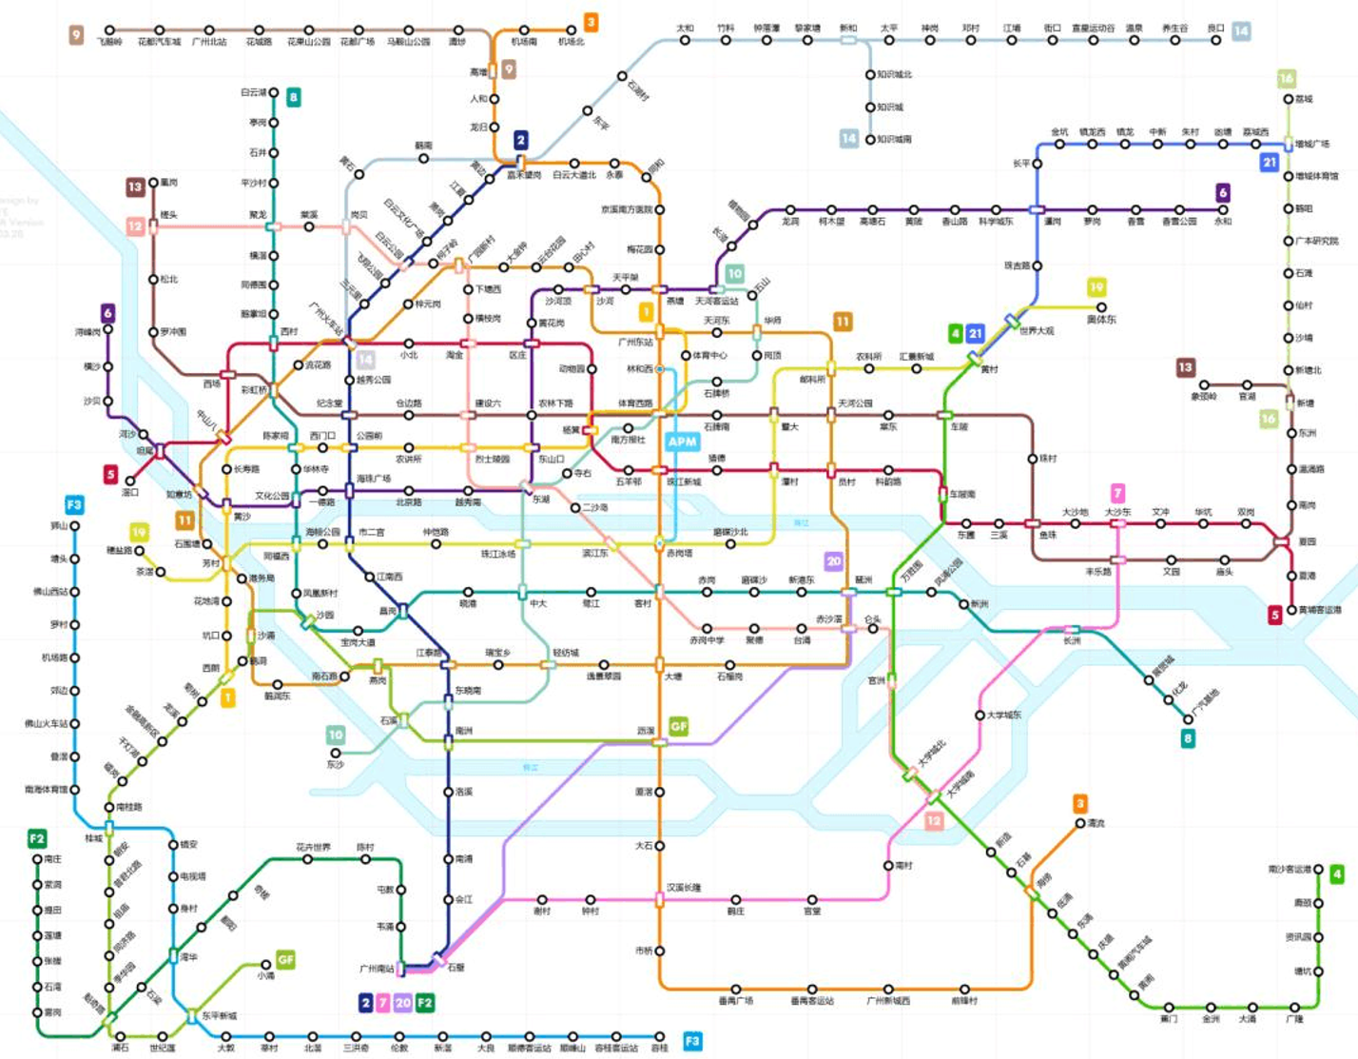
平面图
生活中的平面图-广州地铁线路图
站点是顶点，线路是边，交叉点基本在换乘站
网上资料，非最新官方线路图
离散数学基础
第三十一讲 一些特殊的图
2024年7月 5/32

Slide 6
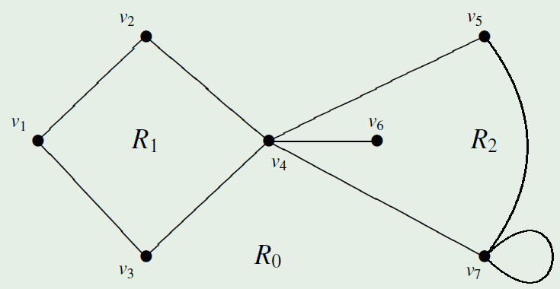




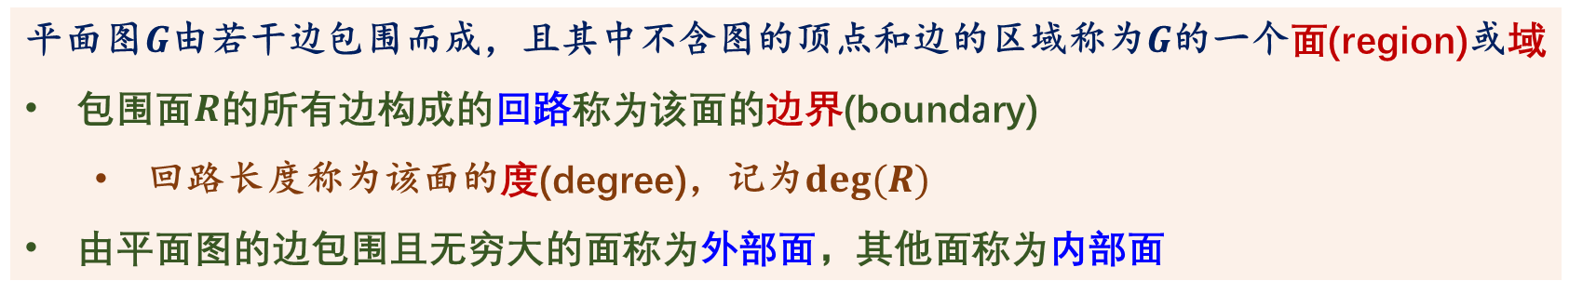






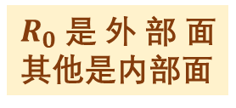
平面图
平面图的面
平面图$G$由若干边包围而成，且其中不含图的顶点和边的区域称为$G$的一个面(region)或域
包围面$R$的所有边构成的回路称为该面的边界(boundary)
  回路长度称为该面的度(degree)，记为$deg⁡(R)$
由平面图的边包围且无穷大的面称为外部面，其他面称为内部面
$R_{0}$的边界 $v_{1}v_{2}v_{4}v_{5}v_{7}v_{7}v_{4}v_{3}v_{1}$
$$\deg\left(R_{0}\right)=8$$
$R_{1}$的边界 $v_{1}v_{2}v_{4}v_{3}v_{1}$
$$\deg\left(R_{1}\right)=4$$
$R_{2}$的边界 $v_{4}v_{5}v_{7}v_{4}v_{6}v_{4}$
$$\deg\left(R_{2}\right)=5$$
$R_{3}$的边界 $v_{7}v_{7}$
$$\deg\left(R_{3}\right)=1$$
$$R_{3}$$
$R_{0}$是外部面其他是内部面
边$\left(v_{4},v_{6}\right)$作为$R_{2}$的边界要计算两次
离散数学基础
第三十一讲 一些特殊的图
2024年7月 6/32

Slide 7
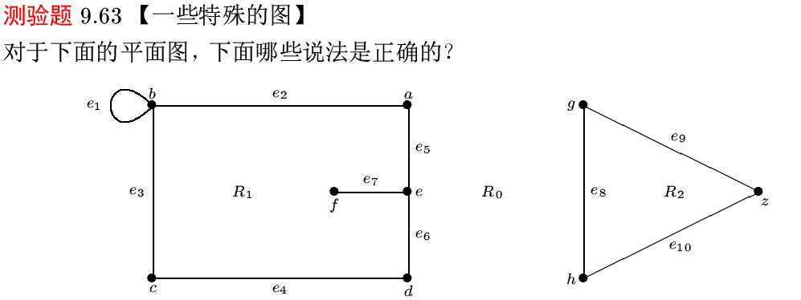
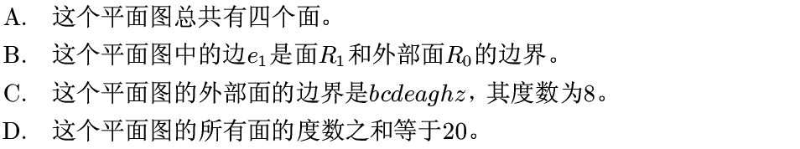
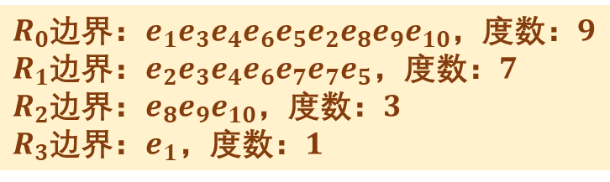

平面图
平面图的面-练习
$$R_{3}$$
$R_{0}$边界：$e_{1}e_{3}e_{4}e_{6}e_{5}e_{2}e_{8}e_{9}e_{10}$，度数：$9$
$R_{1}$边界：$e_{2}e_{3}e_{4}e_{6}e_{7}e_{7}e_{5}$，度数：$7$
$R_{2}$边界：$e_{8}e_{9}e_{10}$，度数：$3$
$R_{3}$边界：$e_{1}$，度数：$1$
✔
✔
离散数学基础
第三十一讲 一些特殊的图
2024年7月 7/32

Slide 8
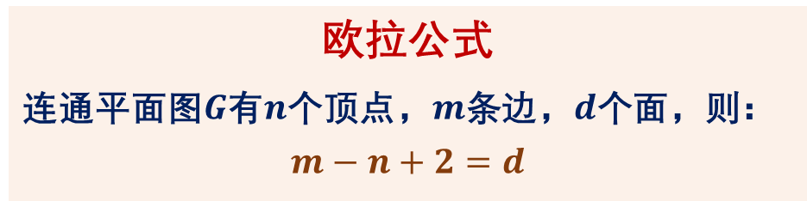
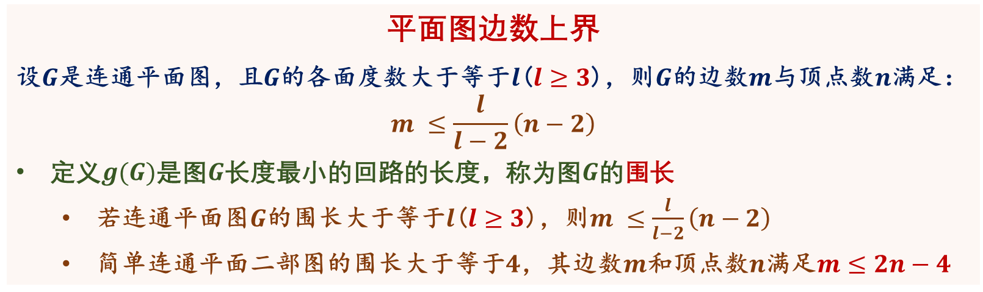
平面图
平面图的一些重要性质
握手定理
平面图所有面的度数之和是边数的两倍
欧拉公式
连通平面图$G$有$n$个顶点，$m$条边，$d$个面，则：
$$m−n+2=d$$
平面图边数上界
设$G$是连通平面图，且$G$的各面度数大于等于$l$($l≥3$)，则$G$的边数$m$与顶点数$n$满足：
$$m ≤\frac{l}{l−2}\left(n−2\right)$$
定义$g(G)$是图$G$长度最小的回路的长度，称为图$G$的围长
  若连通平面图$G$的围长大于等于$l$($l≥3$)，则$m ≤\frac{l}{l−2}\left(n−2\right)$
  简单连通平面二部图的围长大于等于$4$，其边数$m$和顶点数$n$满足$m≤2n−4$
离散数学基础
第三十一讲 一些特殊的图
2024年7月 8/32

Slide 9
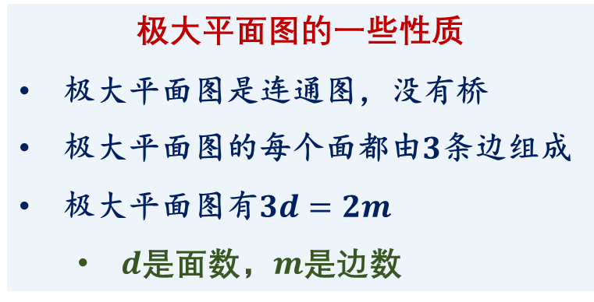
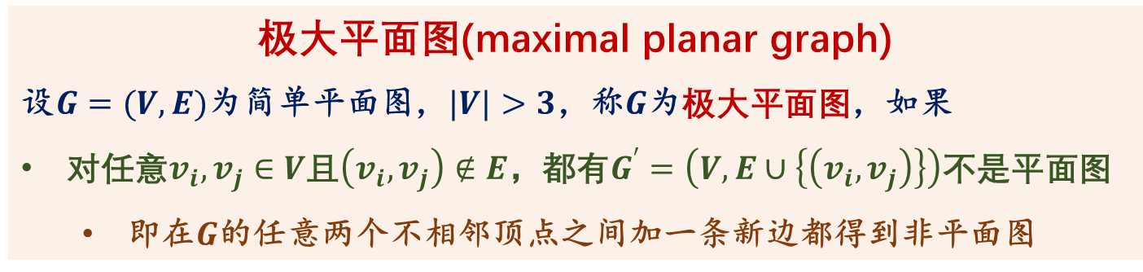
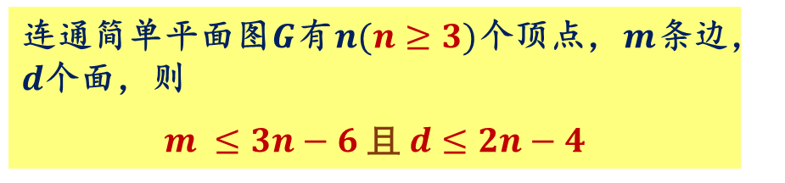
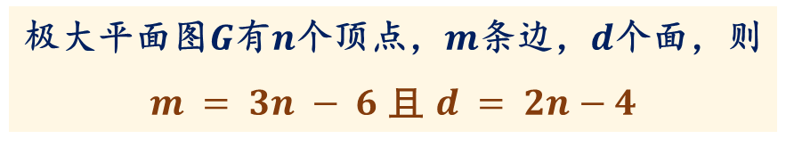
平面图
极大平面图
极大平面图(maximal planar graph)
设$G=(V,E)$为简单平面图，$|V|>3$，称$G$为极大平面图，如果
对任意$v_{i},v_{j}∈V$且$\left(v_{i},v_{j}\right)∉E$，都有$G^{′}=\left(V, E∪\left\{\left(v_{i}, v_{j}\right)\right\}\right)$不是平面图
  即在$G$的任意两个不相邻顶点之间加一条新边都得到非平面图
极大平面图的一些性质
极大平面图是连通图，没有桥
极大平面图的每个面都由$3$条边组成
极大平面图有$3d=2m$
  $d$是面数，$m$是边数
极大平面图$G$有$n$个顶点，$m$条边，$d$个面，则
$m = 3n − 6$ 且 $d = 2n−4$
连通简单平面图$G$有$n(n≥3)$个顶点，$m$条边，$d$个面，则
$m ≤3n−6$ 且 $d≤2n−4$
离散数学基础
第三十一讲 一些特殊的图
2024年7月 9/32

Slide 10
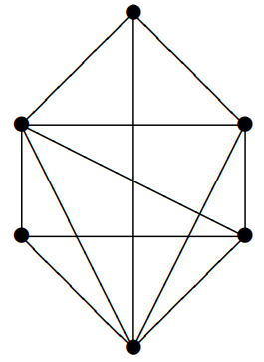
平面图
极大平面图判断举例
下图是否是平面图？是否是极大平面图？为什么？
离散数学基础
第三十一讲 一些特殊的图
2024年7月 10/32

Slide 11
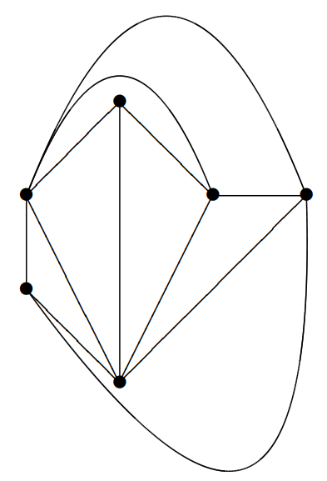
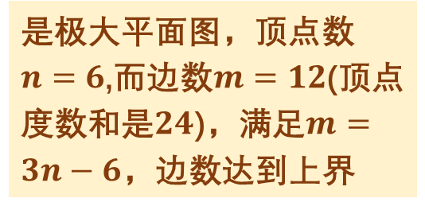
平面图
极大平面图判断举例
下图是否是平面图？是否是极大平面图？为什么？
是极大平面图，顶点数$n=6$,而边数$m=12$(顶点度数和是$24$)，满足$m=3n−6$，边数达到上界
是平面图，这里给出它的一个平面嵌入
离散数学基础
第三十一讲 一些特殊的图
2024年7月 11/32

Slide 12
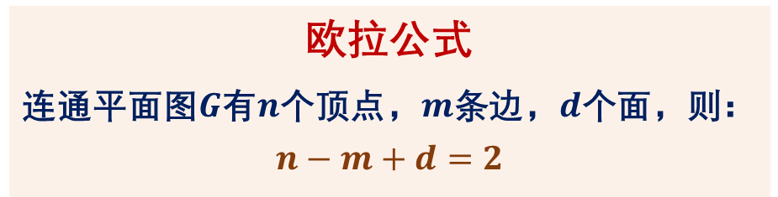
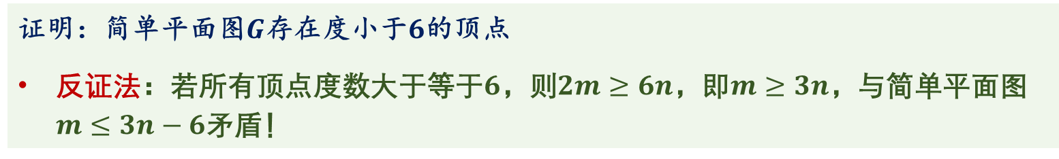
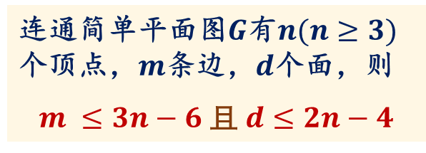
平面图
平面图性质证明举例
证明：简单平面图$G$存在度小于$6$的顶点
反证法：若所有顶点度数大于等于$6$，则$2m≥6n$，即$m≥3n$，与简单平面图$m≤3n−6$矛盾！
关于平面图顶点数、顶点度数、边数、面数或面的度数的性质证明
通常运用边数等于顶点度数两倍、边数等于面的度数两倍，以及欧拉公式证明
欧拉公式
连通平面图$G$有$n$个顶点，$m$条边，$d$个面，则：
$$n−m+d=2$$
连通简单平面图$G$有$n(n≥3)$个顶点，$m$条边，$d$个面，则
$m ≤3n−6$ 且 $d≤2n−4$
离散数学基础
第三十一讲 一些特殊的图
2024年7月 12/32

Slide 13
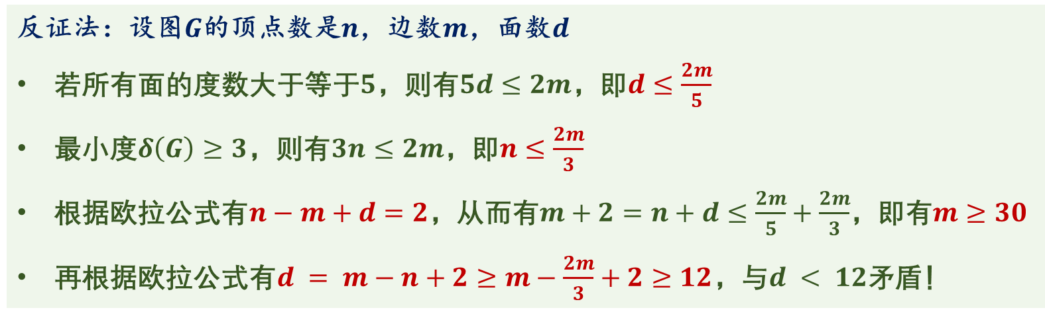
平面图
平面图性质证明练习
设连通简单平面图$G$的面数$d<12$，最小度$δ\left(G\right)≥3$，证明$G$至少有一个面的度小于$5$
反证法：设图$G$的顶点数是$n$，边数$m$，面数$d$
若所有面的度数大于等于$5$，则有$5d≤2m$，即$d≤\frac{2m}{5}$
最小度$δ\left(G\right)≥3$，则有$3n≤2m$，即$n≤\frac{2m}{3}$
根据欧拉公式有$n−m+d=2$，从而有$m+2=n+d≤\frac{2m}{5}+\frac{2m}{3}$，即有$m≥30$
再根据欧拉公式有$d = m−n+2≥m−\frac{2m}{3}+2≥12$，与$d < 12$矛盾！
离散数学基础
第三十一讲 一些特殊的图
2024年7月 13/32

Slide 14
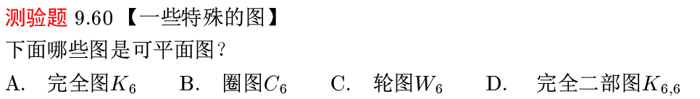
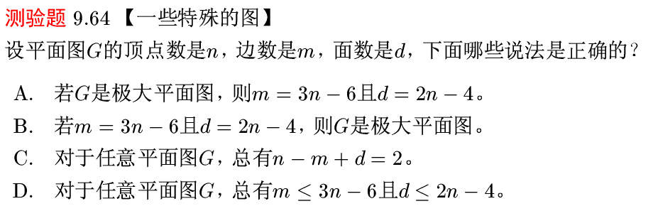
平面图
平面图练习
✔
✔
✔
当不是简单平面图时，B, D不成立，当平面图不连通时C, D不成立。
离散数学基础
第三十一讲 一些特殊的图
2024年7月 14/32

Slide 15

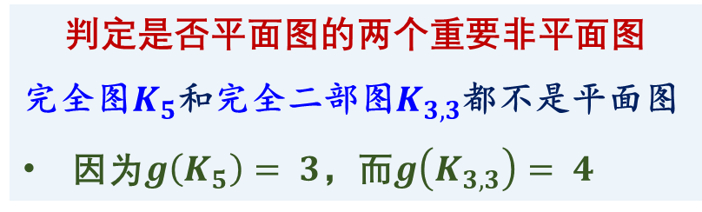
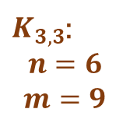
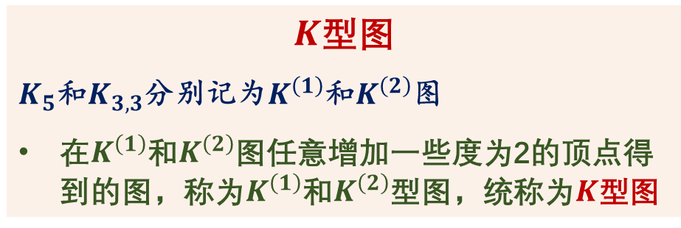
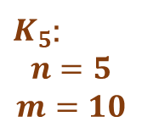

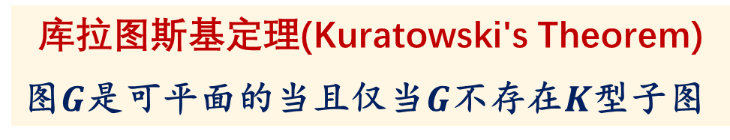

平面图
库拉图斯基定理
简单了解
判定是否平面图的两个重要非平面图
完全图$K_{5}$和完全二部图$K_{3, 3}$都不是平面图
因为$g\left(K_{5}\right)= 3$，而$g\left(K_{3,3}\right)= 4$
$K_{5}$:
$$n=5$$
$$m=10$$
$K_{3,3}$:
$$n=6$$
$$m=9$$
平面图$G$当$g\left(G\right)≥l$时，$m ≤\frac{l}{l−2}\left(n−2\right)$
$K$型图
$K_{5}$和$K_{3, 3}$分别记为$K^{\left(1\right)}$和$K^{\left(2\right)}$图
在$K^{\left(1\right)}$和$K^{\left(2\right)}$图任意增加一些度为2的顶点得到的图，称为$K^{\left(1\right)}$和$K^{\left(2\right)}$型图，统称为$K$型图
$K^{\left(1\right)}$型图
$K^{\left(2\right)}$型图
库拉图斯基定理(Kuratowski's Theorem)
图$G$是可平面的当且仅当$G$不存在$K$型子图
库拉图斯基定理并没有提供可行方法判别图是否是可平面的
离散数学基础
第三十一讲 一些特殊的图
2024年7月 15/32

Slide 16
内容提要
平面图
欧拉图
哈密顿图
离散数学基础
第三十一讲 一些特殊的图
2024年7月 16/32

Slide 17
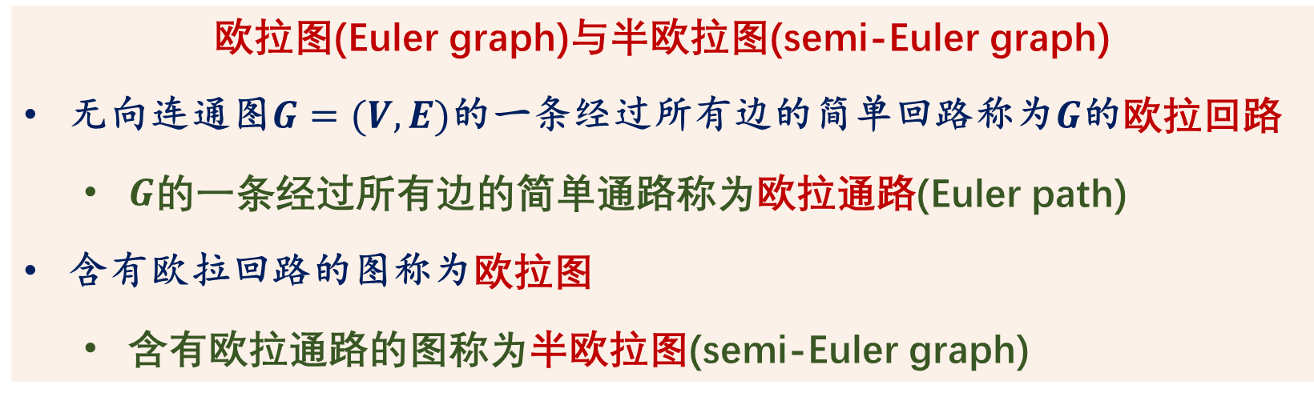
欧拉图
欧拉图的定义
欧拉图来源于“哥尼斯堡七桥问题”，是图论研究的发源之一
欧拉对这个问题的研究使得人们引入了欧拉图的概念
欧拉图(Euler graph)与半欧拉图(semi-Euler graph)
无向连通图$G=(V, E)$的一条经过所有边的简单回路称为$G$的欧拉回路
  $G$的一条经过所有边的简单通路称为欧拉通路(Euler path)
含有欧拉回路的图称为欧拉图
  含有欧拉通路的图称为半欧拉图(semi-Euler graph)
离散数学基础
第三十一讲 一些特殊的图
2024年7月 17/32

Slide 18
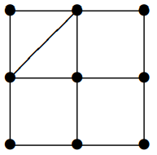
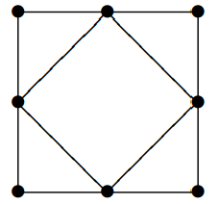
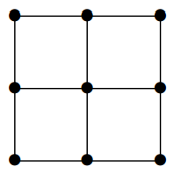

欧拉图
欧拉图的充要条件
欧拉图的充要条件
无向连通图$G=(V, E)$存在欧拉回路的充要条件是$G$的所有顶点的度数都为偶数
若无向连通图$G$只有两个度为奇数的顶点，则$G$存在欧拉道路
半欧拉图，恰有两个奇数度数的顶点
欧拉图，所有顶点的度数都是偶数
有4个奇度顶点，不是半欧拉图，更不是欧拉图
离散数学基础
第三十一讲 一些特殊的图
2024年7月 18/32

Slide 19
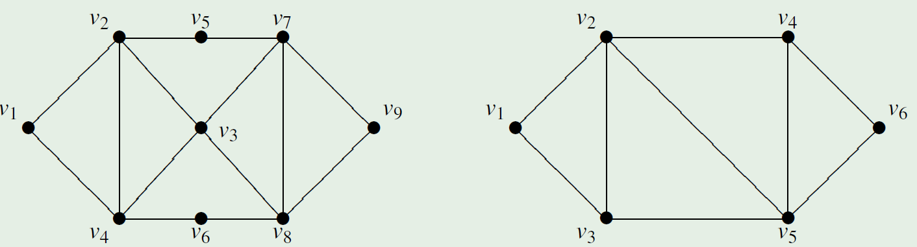
欧拉图
欧拉图判断练习
下面给出的两个图是否是欧拉图或半欧拉图？为什么？
离散数学基础
第三十一讲 一些特殊的图
2024年7月 19/32

Slide 20
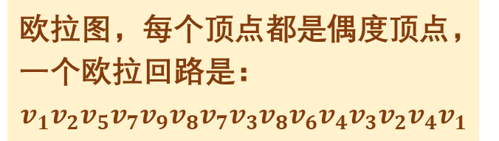
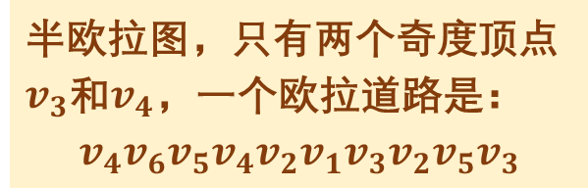
欧拉图
欧拉图判断练习
下面给出的两个图是否是欧拉图或半欧拉图？为什么？
欧拉图，每个顶点都是偶度顶点，一个欧拉回路是：
$$v_{1}v_{2}v_{5}v_{7}v_{9}v_{8}v_{7}v_{3}v_{8}v_{6}v_{4}v_{3}v_{2}v_{4}v_{1}$$
半欧拉图，只有两个奇度顶点$v_{3}$和$v_{4}$，一个欧拉道路是：
$$v_{4}v_{6}v_{5}v_{4}v_{2}v_{1}v_{3}v_{2}v_{5}v_{3}$$
离散数学基础
第三十一讲 一些特殊的图
2024年7月 20/32

Slide 21
欧拉图
欧拉图相关问题
欧拉图也是所谓的“一笔画”的图
即在用笔画这样的图时，可笔尖不离开纸面，一次性将图的所有边画出来
Fleury提出了一个构造欧拉图中欧拉回路的方法
任选一个顶点，不断选相连的边形成回路
选的过程中下一条边要与已经选的最后一条边相邻，且
在原图删除所有已选边后待选的下一条边不是桥（除非已无其他边可选）
✘
✔
离散数学基础
第三十一讲 一些特殊的图
2024年7月 21/32

Slide 22
欧拉图
欧拉图相关问题
欧拉图是由实际应用问题抽象而得到的模型，实际中有许多应用
邮递员可能需要投递信件到辖区的每个街道，电力或网络检修员需要检修一定范围内所有的电线或网线等
中国邮递员问题(Chinese Postman Problem)
在带权连通图寻找一条最短的回路以至少包含每条边一次的问题，称为中国邮递员问题
当不是欧拉图时可能包含一条边超过一次（但整个回路要最短）
这个问题由我国著名图论学者管梅谷教授在1962年提出并解决
离散数学基础
第三十一讲 一些特殊的图
2024年7月 22/32

Slide 23
内容提要
平面图
欧拉图
哈密顿图
离散数学基础
第三十一讲 一些特殊的图
2024年7月 23/32

Slide 24
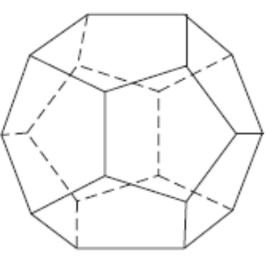
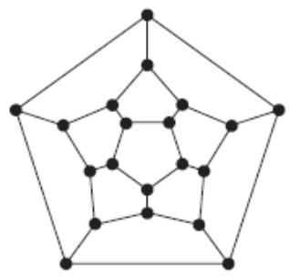
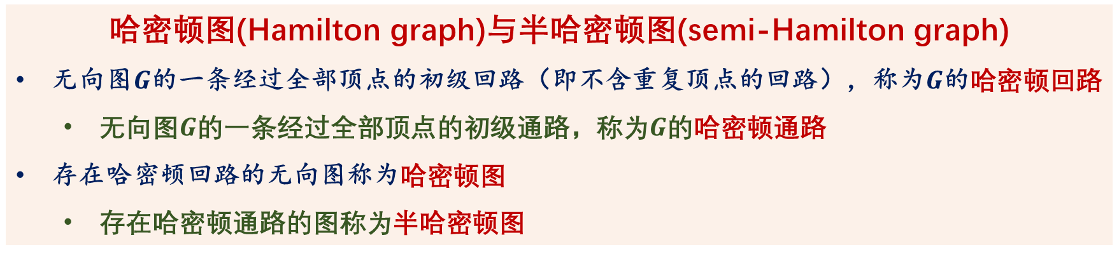
哈密顿图
哈密顿图的定义
哈密顿图来源于19世纪数学家哈密顿提出的一个问题
正十二面体图是否存在一条经过所有顶点一次且仅一次的回路？
  形象地将每个顶点看做一个城市，连接两顶点之间的边看做城市之间的交通线路，于是这个问题又称为哈密顿的周游世界问题
哈密顿图(Hamilton graph)与半哈密顿图(semi-Hamilton graph)
无向图$G$的一条经过全部顶点的初级回路（即不含重复顶点的回路），称为$G$的哈密顿回路
  无向图$G$的一条经过全部顶点的初级通路，称为$G$的哈密顿通路
存在哈密顿回路的无向图称为哈密顿图
  存在哈密顿通路的图称为半哈密顿图
离散数学基础
第三十一讲 一些特殊的图
2024年7月 24/32

Slide 25
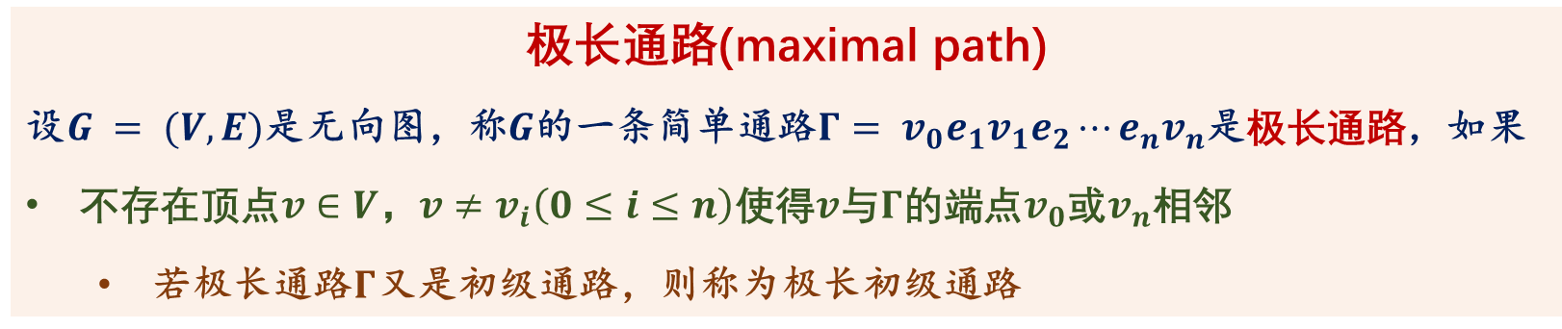
哈密顿图
极长通路
简单了解
目前为止还没有找到一个图存在哈密顿回路的充分且必要的条件
下面给出一个存在哈密顿回路的充分条件，为证明这个定理需要用到极长通路的概念
极长通路(maximal path)
设$G = (V, E)$是无向图，称$G$的一条简单通路$Γ= v_{0}e_{1}v_{1}e_{2}⋯e_{n}v_{n}$是极长通路，如果
不存在顶点$v∈V$，$v≠v_{i}\left(0≤i≤n\right)$使得$v$与$Γ$的端点$v_{0}$或$v_{n}$相邻
  若极长通路$Γ$又是初级通路，则称为极长初级通路
与极长通路端点相邻的顶点都已经被包含在极长通路中
离散数学基础
第三十一讲 一些特殊的图
2024年7月 25/32

Slide 26
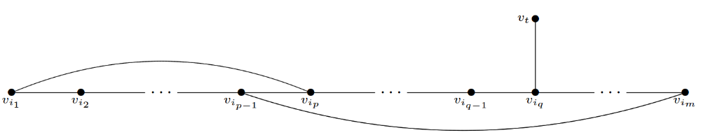
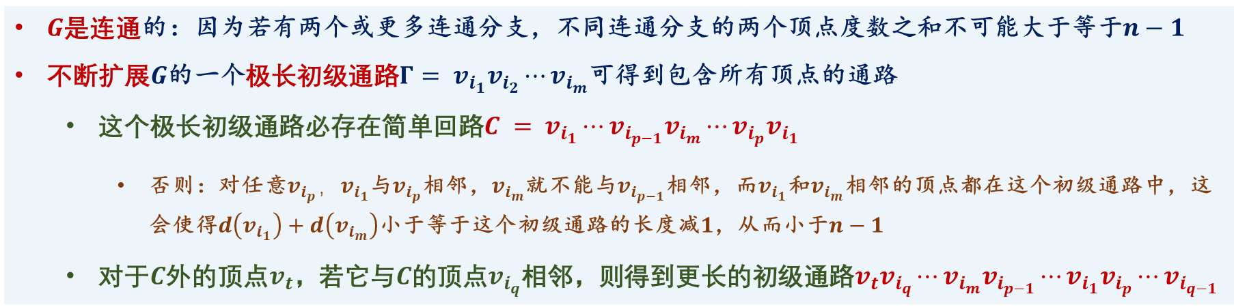
哈密顿图
哈密顿图的一个充分条件
简单了解
$n$阶简单图$G$任意两个顶点度数之和$≥n−1$，则$G$存在哈密顿通路
$G$是连通的：因为若有两个或更多连通分支，不同连通分支的两个顶点度数之和不可能大于等于$n−1$
不断扩展$G$的一个极长初级通路$Γ= v_{i_{1}}v_{i_{2}}⋯v_{i_{m}}$可得到包含所有顶点的通路
  这个极长初级通路必存在简单回路$C = v_{i_{1}}⋯v_{i_{p−1}}v_{i_{m}}⋯v_{i_{p}}v_{i_{1}}$
    否则：对任意$v_{i_{p}}，v_{i_{1}}$与$v_{i_{p}}$相邻，$v_{i_{m}}$就不能与$v_{i_{p−1}}$相邻，而$v_{i_{1}}$和$v_{i_{m}}$相邻的顶点都在这个初级通路中，这会使得$d\left(v_{i_{1}}\right)+d\left(v_{i_{m}}\right)$小于等于这个初级通路的长度减$1$，从而小于$n−1$
  对于$C$外的顶点$v_{t}$，若它与$C$的顶点$v_{i_{q}}$相邻，则得到更长的初级通路$v_{t}v_{i_{q}}⋯v_{i_{m}}v_{i_{p−1}}⋯v_{i_{1}}v_{i_{p}}⋯v_{i_{q−1}}$
离散数学基础
第三十一讲 一些特殊的图
2024年7月 26/32

Slide 27
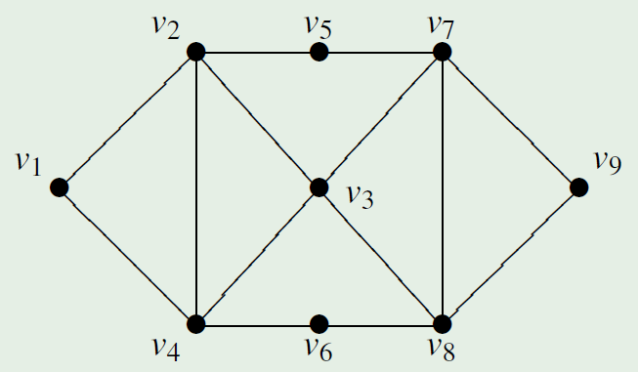
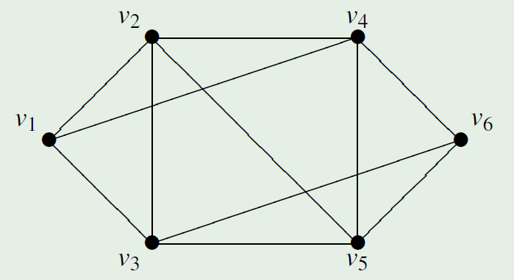
哈密顿图
哈密顿图判断练习
下面给出的两个图是否是哈密顿图？为什么？
离散数学基础
第三十一讲 一些特殊的图
2024年7月 27/32

Slide 28
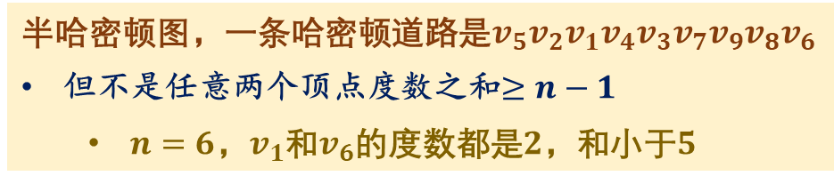
哈密顿图
哈密顿图判断练习
下面给出的两个图是否是哈密顿图？为什么？
半哈密顿图，一条哈密顿道路是$v_{5}v_{2}v_{1}v_{4}v_{3}v_{7}v_{9}v_{8}v_{6}$
但不是任意两个顶点度数之和$≥n−1$
  $n=6$，$v_{1}$和$v_{6}$的度数都是$2$，和小于$5$
哈密顿图，任意顶点度数都大于等于3，因此任意两个顶点的度数之和都大于等于6
离散数学基础
第三十一讲 一些特殊的图
2024年7月 28/32

Slide 29
哈密顿图
哈密顿图的相关问题
目前还没有有效的算法，即时间复杂度为多项式的算法
判断一个图是否是哈密顿图或给出一个图的哈密顿回路
哈密顿回路在生活以及一些研究中有十分重要的应用
  其中旅行商问题与哈密顿回路的关系十分密切
旅行商问题，简称TSP问题，即在带权连通图中寻找经过所有顶点的最短通路
  旅行商问题是一个典型的NP问题
  在计算机科学的可计算性理论及算法复杂性理论研究中有十分重要的地位
离散数学基础
第三十一讲 一些特殊的图
2024年7月 29/32

Slide 30
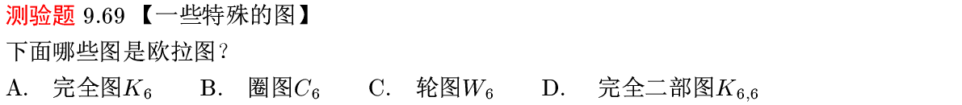
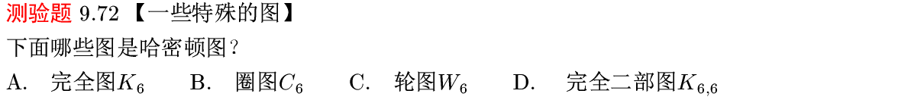
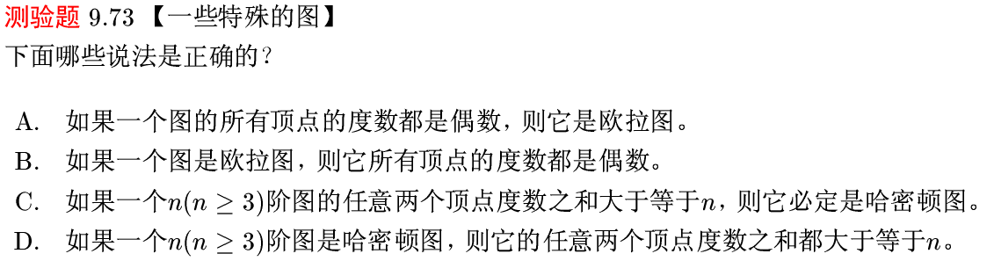
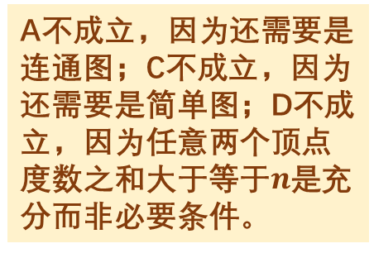
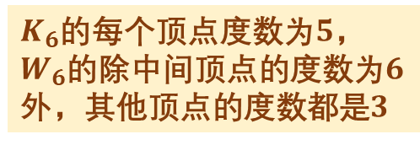
平面图
欧拉图和哈密顿图练习
$K_{6}$的每个顶点度数为$5$，$W_{6}$的除中间顶点的度数为$6$外，其他顶点的度数都是$3$
✔
✔
✔
✔
✔
✔
A不成立，因为还需要是连通图；C不成立，因为还需要是简单图；D不成立，因为任意两个顶点度数之和大于等于$n$是充分而非必要条件。
✔
离散数学基础
第三十一讲 一些特殊的图
2024年7月 30/32

Slide 31
总结
总结
平面图、欧拉图和哈密顿图
平面图的面、面的度数及其握手定理、欧拉公式、极大平面图
欧拉图及一个图是欧拉图充分必要条件
哈密顿图及一个图是哈密顿图的充分条件
学习这一部分的目标
判断一个图是否是平面图，能给出一个平面图的面和面的度数
  使用欧拉公式、握手定理等证明平面图的简单性质
能判断一个图是否是欧拉图、半欧拉图
  如果是欧拉图或半欧拉图，能给出图的一个欧拉回路或欧拉道路
能判断一个图是否是哈密顿图、半哈密顿图（了解概念即可）
  如果是哈密顿图或半哈密顿图，能给出图的一个哈密顿回路或哈密顿道路
离散数学基础
第三十一讲 一些特殊的图
2024年7月 31/32

Slide 32
作业
作业
教材练习9.48、练习9.51和练习9.53
离散数学基础
第三十一讲 一些特殊的图
2024年7月 32/32

Slide 33
谢谢大家！
有什么问题和建议请及时反馈给老师！
离散数学基础
第三十一讲 一些特殊的图
2024年7月

